Slide 1


Slide 2


Estruturas de Repetição
Objetivo da Aula
Compreender o conceito de laços de repetição (loops).
Identificar os principais tipos de loops em JavaScript.
Aplicar loops para resolver problemas práticos no navegador.

Slide 3
Estruturas de Repetição
Introdução
Na programação, muitas vezes precisamos repetir instruções várias vezes. Exemplo: mostrar todos os números de 1 a 10 sem ter que escrever console.log dez vezes.
Para isso usamos os loops, que tornam o código mais simples, eficiente e flexível.

Slide 4
Estruturas de Repetição
Tipos de Loops em JavaScript
a) for
Usado quando sabemos exatamente quantas vezes o loop deve rodar.

Slide 5
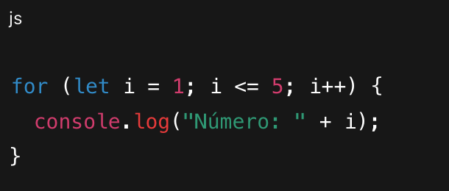
Estruturas de Repetição

Slide 6
Estruturas de Repetição
Tipos de Loops em JavaScript
b) while
Usado quando não sabemos quantas vezes o loop vai rodar, mas temos uma condição.

Slide 7
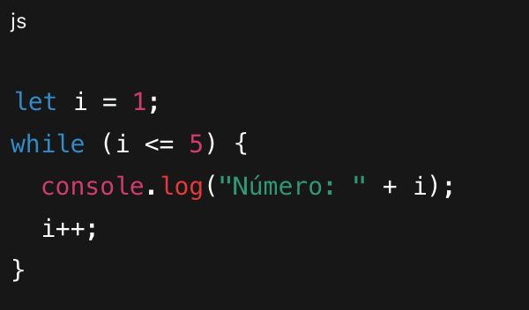
Estruturas de Repetição

Slide 8
Estruturas de Repetição
Tipos de Loops em JavaScript
c) do...while
Semelhante ao while, mas executa pelo menos uma vez antes de verificar a condição.
js

Slide 9
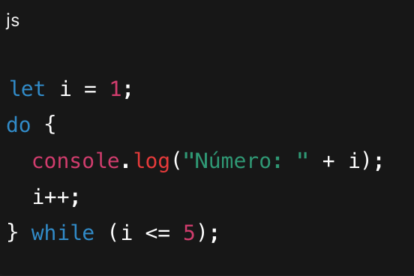
Estruturas de Repetição

Slide 10
Estruturas de Repetição
Tipos de Loops em JavaScript
d) for...of
Percorre os valores de um array.
j

Slide 11
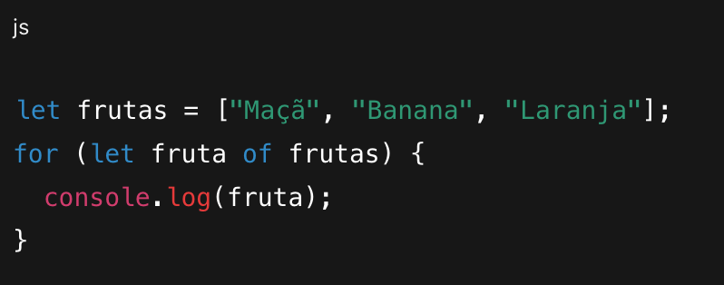
Estruturas de Repetição

Slide 12
Estruturas de Repetição
Tipos de Loops em JavaScript
e) for...in
Percorre as propriedades de um objeto.
j

Slide 13
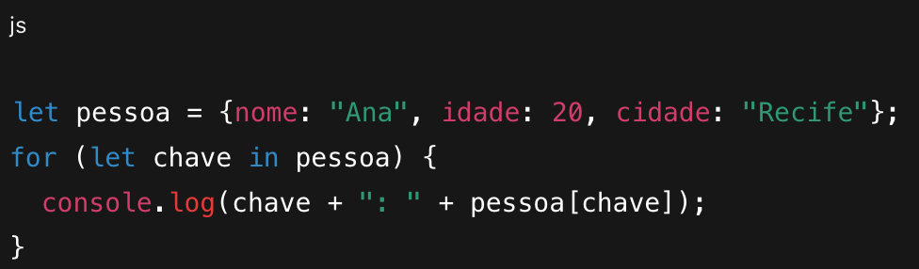
Estruturas de Repetição

Slide 14
Exercício 1
Exercício 1: Tabuada
Crie uma página que peça um número ao usuário e mostre a tabuada de 1 a 10.

Slide 15
Exercício 2
Exercício 2: Contagem Regressiva
Mostre uma contagem de 10 até 1 em um alert.

Slide 16
Exercício 3
Exercício 3: Listar Nomes
Crie um array com 5 nomes e mostre cada um na tela com for...of.

Slide 17
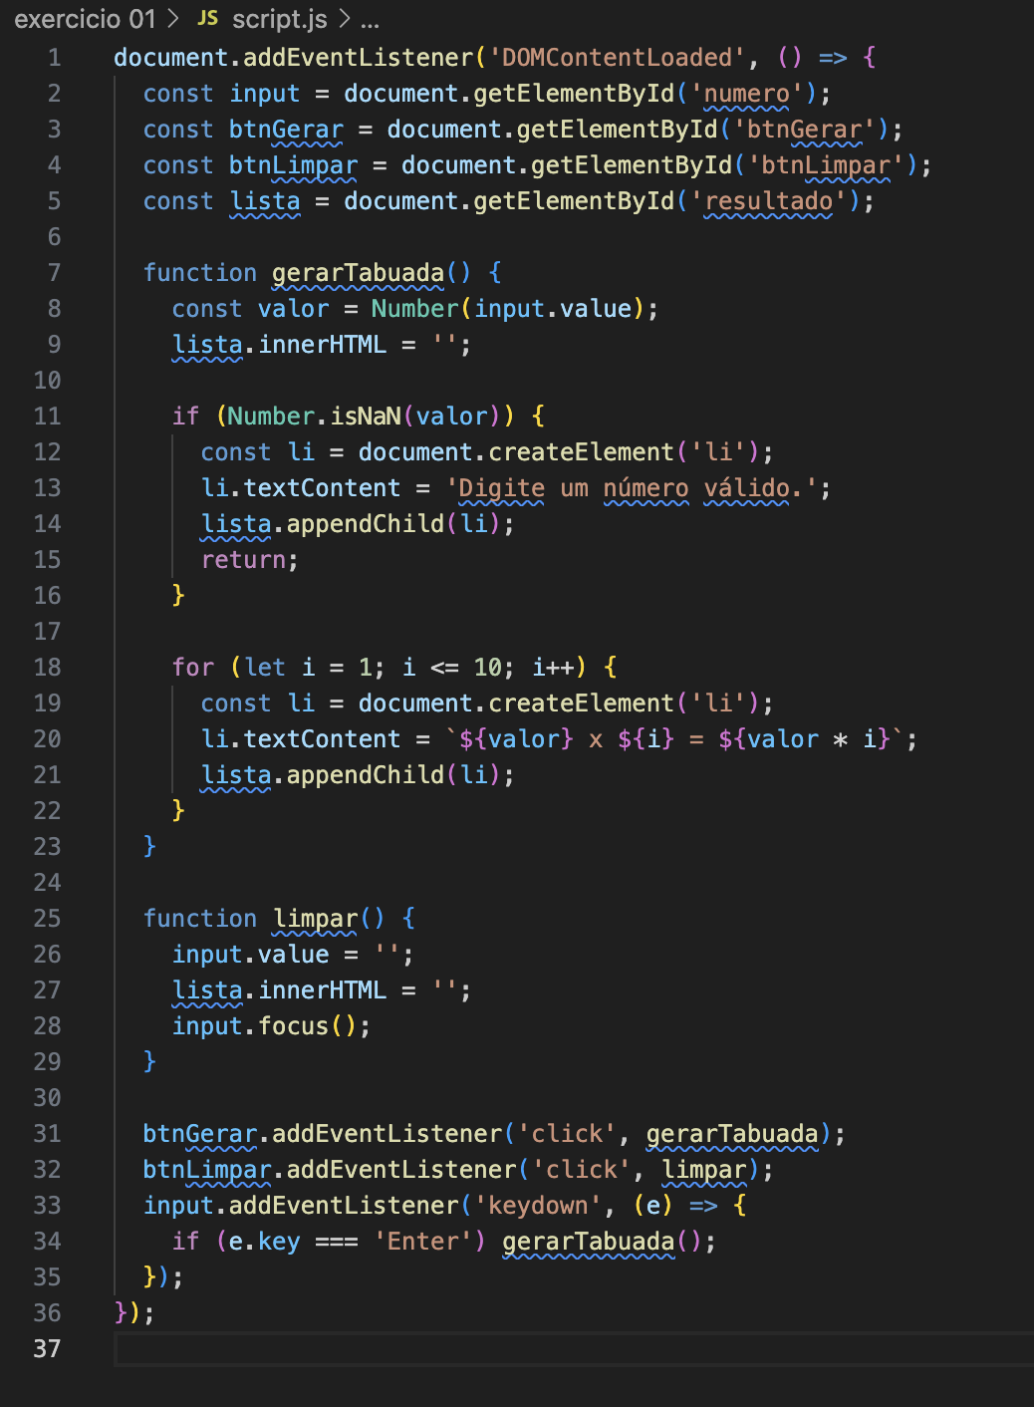
Exercício 1

Slide 18
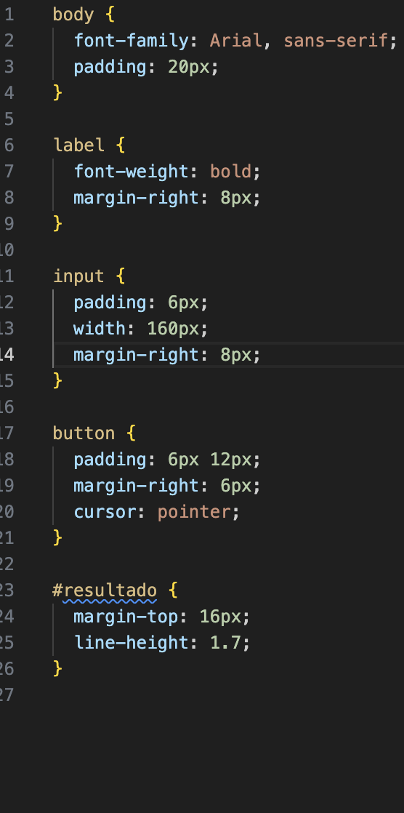
Exercício 1

Slide 19
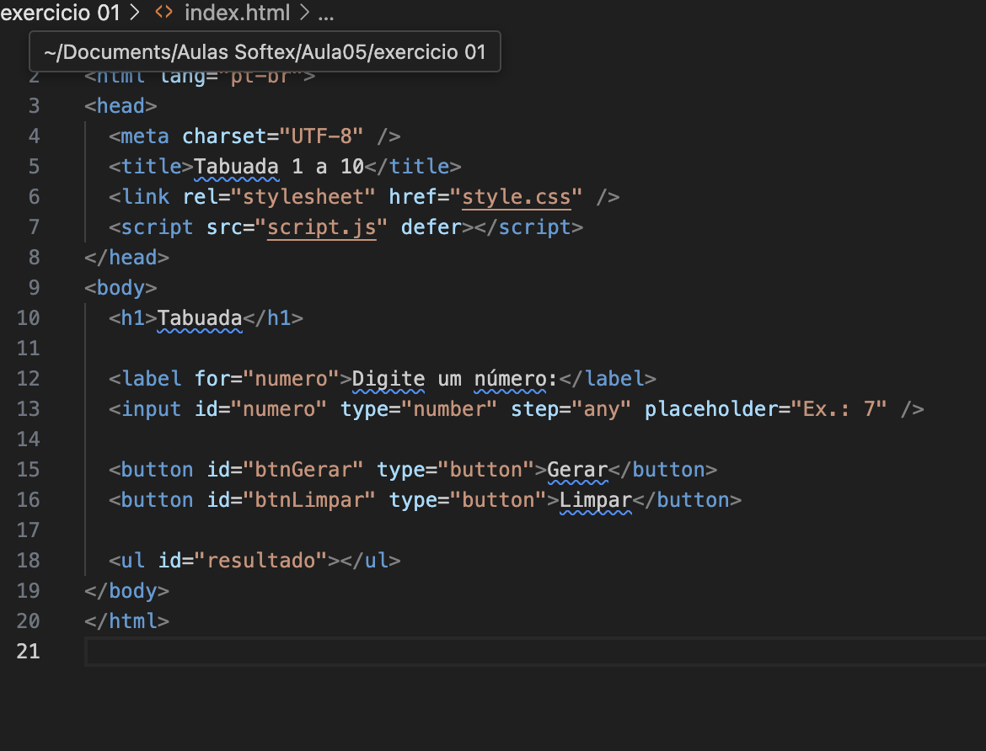
Exercício 1

Slide 20
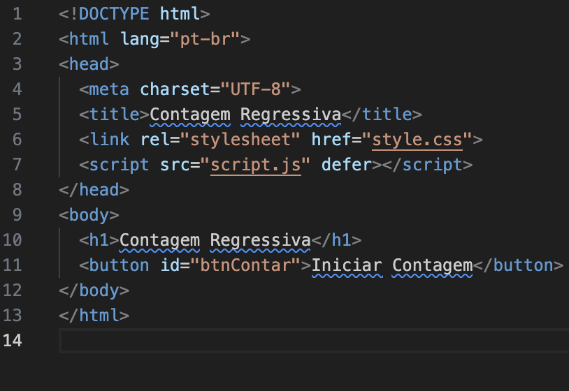
Exercício 2

Slide 21
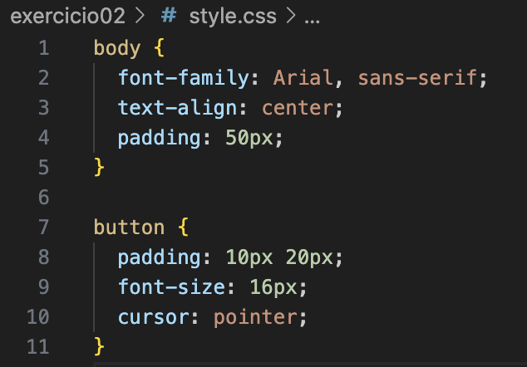
Exercício 2

Slide 22
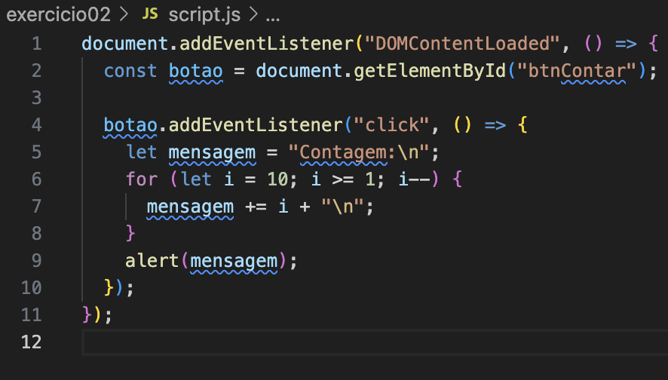
Exercício 2

Slide 23
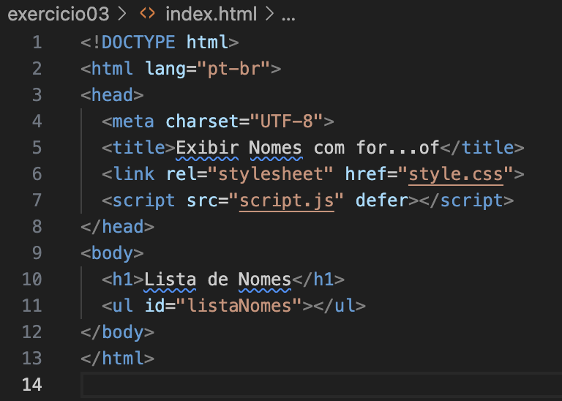
Exercício 3

Slide 24
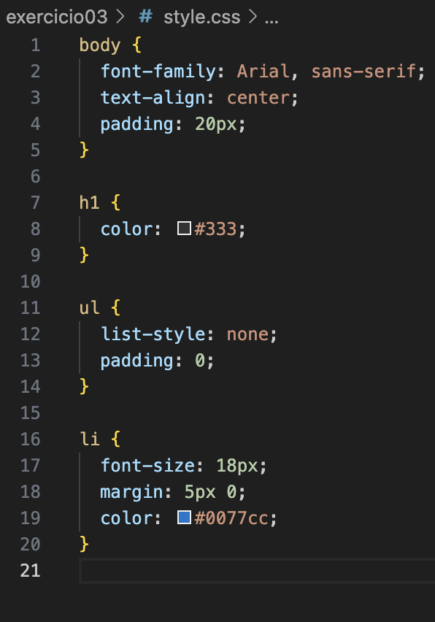
Exercício 3

Slide 25
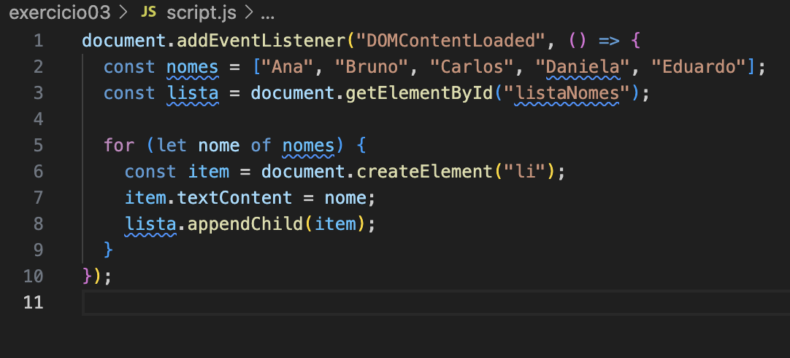
Exercício 3

Slide 26
Aula Intrudutória de Git e GitHub
Objetivo da Aula
Compreender o que é controle de versão e sua importância.
Aprender os conceitos básicos do Git (ferramenta de controle de versão).
Entender o papel do GitHub como repositório remoto e plataforma colaborativa.
Realizar operações práticas: criar repositórios, versionar arquivos, enviar alterações para o GitHub.

Slide 27
Aula Intrudutória de Git e GitHub
Contextualização
Problema sem Git: Imagine uma equipe trocando arquivos por e-mail, com versões chamadas “final”, “final2”, “final_definitivo”.
Solução: o controle de versão registra todas as mudanças no código, permite colaboração eficiente e evita perda de trabalho.

Slide 28
Aula Intrudutória de Git e GitHub
Conceitos Fundamentais
O que é o Git?
Sistema de controle de versão distribuído.
Permite salvar “fotografias” (commits) de um projeto ao longo do tempo.
Facilita colaboração e rollback de alterações.

Slide 29
Aula Intrudutória de Git e GitHub
Conceitos Fundamentais
O que é o GitHub?
Plataforma online para hospedar repositórios Git.
Funciona como rede social de código (issues, pull requests, colaboração).
Integra CI/CD, wikis, gerenciamento de projetos.

Slide 30
Aula Intrudutória de Git e GitHub
Comando | Função
git init | Cria um novo repositório Git local
git clone <url> | Clona um repositório existente
git status | Mostra o estado dos arquivos
git add <arquivo> | Adiciona arquivo à área de preparação
git commit -m "mensagem" | Cria um commit
git log | Mostra histórico de commits
git push | Envia commits locais para o GitHub

Slide 31
Aula Intrudutória de Git e GitHub
Comando | Função
git pull | Baixa e mescla alterações do GitHub
git branch | Lista/cria branches
git checkout <branch> | Troca de branch
git merge <branch> | Mescla uma branch

Slide 32
Aula Introdutória de Git e GitHub
Fluxo de Trabalho Básico (Git Workflow)
Criar/clonar um repositório
Modificar arquivos
git add → adicionar mudanças
git commit → registrar mudança
git push → enviar para GitHub
Colaboradores usam git pull para atualizar

Slide 33
Aula Introdutória de Git e GitHub
Parte Prática
Preparação
Criar conta no GitHub.
Instalar o Git.
Configurar nome e e-mail:

Slide 34
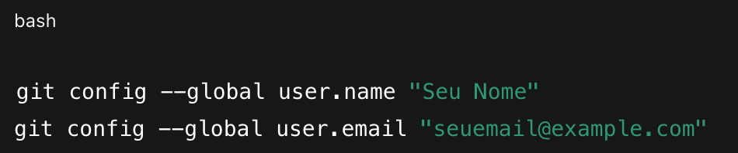
Aula Introdutória de Git e GitHub

Slide 35
Aula Introdutória de Git e GitHub
Parte Prática
Para confirmar, abra o terminal e digite:
bash
git --version

Slide 36
Aula Introdutória de Git e GitHub
Parte Prática
Iniciar o Git na pasta
bash
git config --global user.name "Seu Nome"
git config --global user.email "seuemail@exemplo.com"

Slide 37
Aula Introdutória de Git e GitHub
Parte Prática
Entre na pasta do projeto:
bash
cd /caminho/da/pasta

Slide 38
Aula Introdutória de Git e GitHub
4) Clonar o repositório
bash
git clone https://github.com/USUARIO/NOME_REPOSITORIO.git

Slide 39
Aula Introdutória de Git e GitHub
Resumo (comandos diretos)
bash
git config --global user.name "Seu Nome"
git config --global user.email "seuemail@exemplo.com"
cd ~/Documentos
git clone https://github.com/USUARIO/NOME_REPOSITORIO.git
cd NOME_REPOSITORIO
git remote -v

Slide 40
Aula Introdutória de Git e GitHub
Parte Prática
Iniciar o Git na pasta
bash
git init

Slide 41
Aula Introdutória de Git e GitHub
Parte Prática
Adicionar os arquivos e criar o primeiro commit
bash
git add .
git commit -m "Primeiro commit"

Slide 42
Aula Introdutória de Git e GitHub
Parte Prática
Definir a branch principal como main
bash
git branch -M main

Slide 43
Aula Introdutória de Git e GitHub
Parte Prática
Conectar ao GitHub
bash
git remote add origin https://github.com/SEU_USUARIO/meu-primeiro-repositorio.git

Slide 44
Aula Introdutória de Git e GitHub
Parte Prática
Enviar para o GitHub
bash
git push -u origin main

